Slide 1
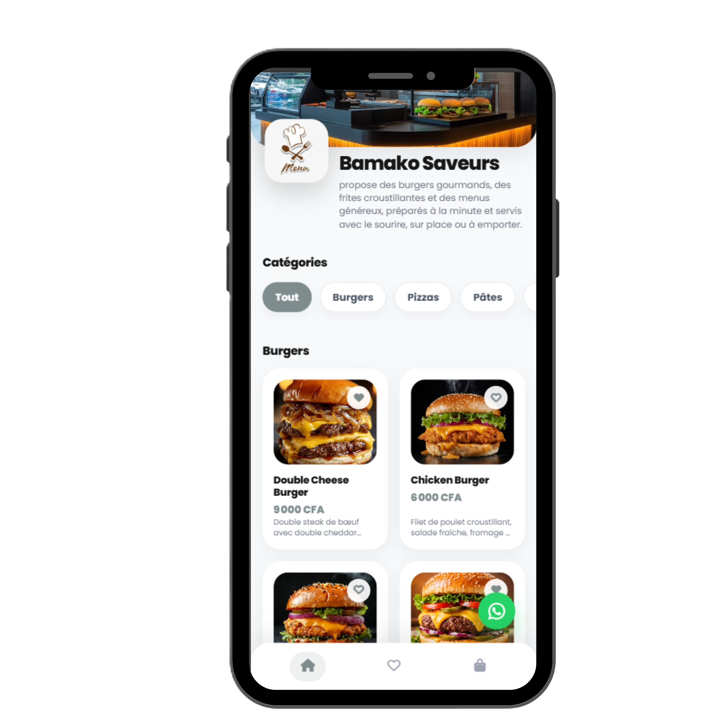
.
Presentation de MenuGO
MenuGo est une plateforme SaaS qui permet aux restaurants de créer leur menu digital, de le partager avec un QR Code ou un Lien et de le mettre à jour en quelques secondes
.

Slide 2
.
Les Problèmes concrets liés aux menus papier
Coût d'impression élevé
Difficulté de mise à jour des prix
Menus usés ou sales
Manque de photos attractives
Image moins moderne du restaurant
.

Slide 3
.
La solution
f
Avec MenuGo, votre menu devient entièrement digital. En quelques clics, vous pouvez ajouter, modifier ou masquer un plat depuis votre téléphone ou votre ordinateur.

Slide 4
Comment ça fonctionne
.
1
Vous créez votre compte
3
MenuGo génère automatiquement un QR Code.
2
Vous ajoutez vos catégories et vos plats.
4
Vous imprimez ce QR Code et le placez sur vos tables.
5
Les clients le scannent pour consulter votre menu.

Slide 5
Les avantages pour le restaurateur
Plus besoin de réimprimer les menus.
Mise à jour instantanée des prix.
Possibilité de masquer un plat en rupture de stock.
QR Code généré automatiquement.
Commandes envoyées directement sur WhatsApp.
Image plus moderne et professionnelle du restaurant.

Slide 6
Modèle économique
Avec MenuGo, vous pouvez gérer vous-même votre menu pour seulement 3 500 FCFA par mois. Si vous préférez gagner du temps, nous pouvons réaliser toute l'installation pour vous pour 10 000 FCFA, une seule fois.

